Slide 1
Capacitación Para Proveedores de Renovación
The Special Supplemental Nutrition Program for Women, Infants, and Children Connecticut WIC Program
This institution is an equal opportunity provider.

Slide 2
Propósito Del Entrenamiento
Cambios en los Requisitos del Programa en los últimos 3 años
Guía de alimentos
Apéndice B-Requisitos del Inventario Mínimo
Requisitos para compra de Fórmula Infantil
Otras Comidas Aprobadas por WIC
Apéndice C-Requisitos para las transacciones de WIC
El producto es aprobado por WIC, pero no escanea
Apéndice D-Requisitos para los precios
Apéndice E-Descalificaciones, Dinero Civil Sanciones y Multas
Sanciones Establecidas de la Agencia Estatal
Apéndice F-Reclamos Monetarios
Proceso de Reclamación de Comerciantes
Requisitos para la autorización
Integridad del Programa
Certificado de Entrenamiento

Slide 3
Propósito Del Programa de WIC
Para servir mujeres, infantes y niños hasta 5 años de edad que están en riesgo nutricionalmente.
Para mostrar a los participantes que la buena nutrición conduce a mejorar la salud.
Proveer educación sobre nutrición y alimentos suplementarios específicos para la buena salud y nutrición durante épocas críticas de crecimiento y desarrollo.
Proveer referidos para servicios de atención médica y otros servicios.

Slide 4
Propósito Del Entrenamiento
Para mejorar la comprensión del comerciante sobre las reglas y requisitos del programa, mejorar el cumplimiento y evitar errores.
Responsabilidad de Adiestramiento del Dueño
Usted es responsable de adiestrar a los cajeros y todos los empleados de la tienda antes de empezar a recibir los beneficios de WIC como pago.
Informar y ofrecer adiestramientos anual y regularmente a los empleados de la tienda.
Los dueños de la tienda son responsables de las acciones de los empleados que manejan las transacciones de WIC.
Los cajeros deben estar capacitados para hacer las transacciones y los gerentes de los supermercados deben saber los requisitos del inventario mínimo.

Slide 5
Cambios en los Requisitos del Programa en los últimos 3 años
Se agregó frutas en envases plásticos y yogur en paquete múltiple de porción individual.
Se agregó Leche Lactosa, Leche Entera, Leche 2%, 1% ,sin grasa, bajo en graza de 32oz a la Lista de Productos Aprobados (APL).
Se agregó yogur griego de 32 oz., Activa, Noosa a la Lista de Productos Aprobados.
Se agregó queso Mozzarella sin Lactosa Galbani la Lista de Productos Aprobados.
Los anuncios de boletín se envían solamente por correo electrónico.
Implementación de Portal en línea para aplicaciones.
Revisiones al acuerdo de comerciantes de WIC en Octubre 2021, Octubre 2022 y Octubre 2023.
Se expandió las variedades y marcas de cereales infantiles y alimentos para bebés en frascos.
Se agregó nuevos productos a la lista de alimentos aprobados y se eliminaron los alimentos que no son elegibles.

Slide 6
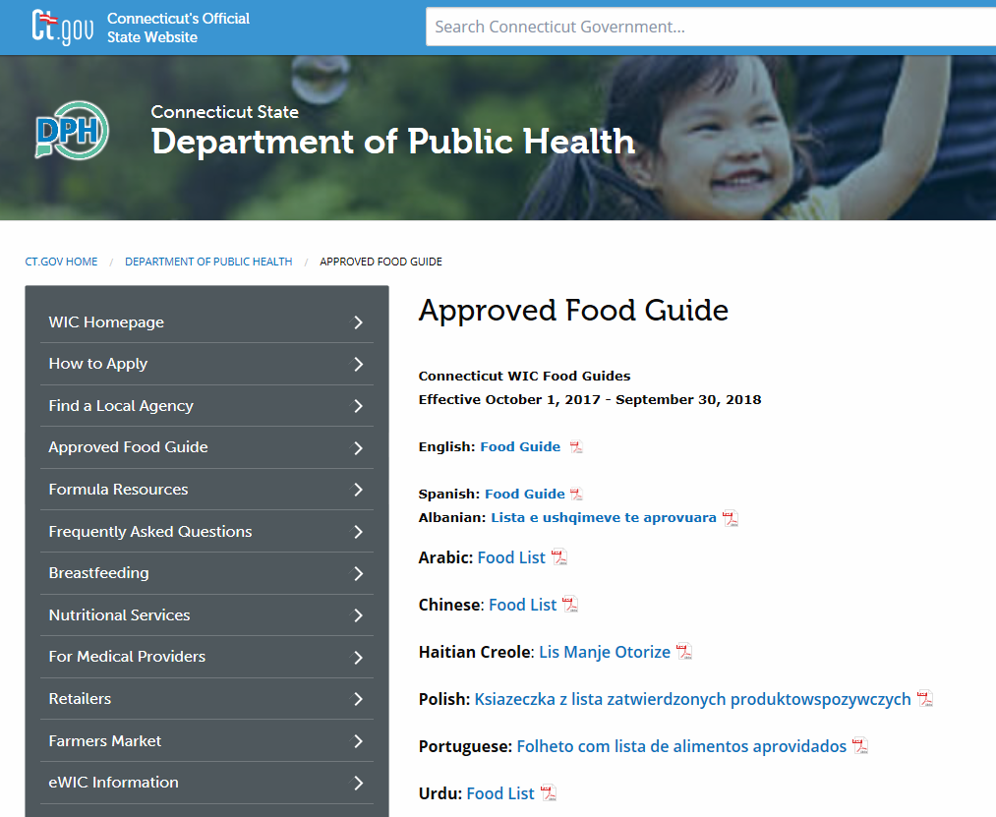
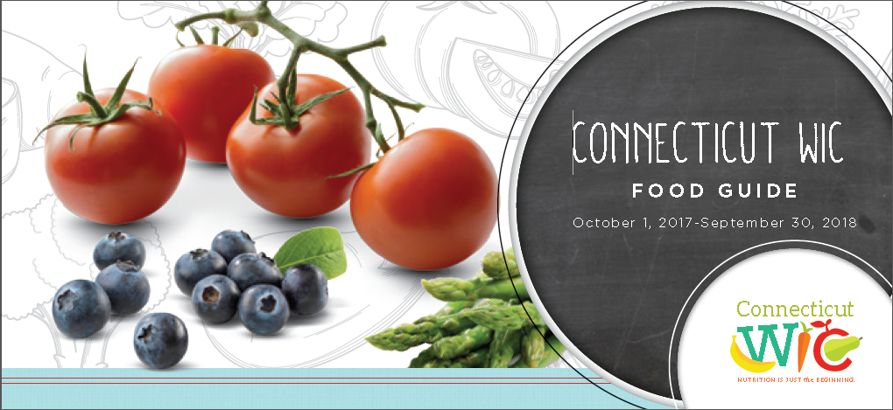
Guía de alimentos
https://portal.ct.gov/DPH/WIC/Approved-Food-Guide
Use la tarjeta de comerciantes de alimentos aprobados y la aplicación de WIC Shopper para los productos específicos y las marcas de alimentos aprobados por WIC de Connecticut.
Los folletos están disponibles en inglés y español.
Disponible en otros 4 idiomas en nuestra pagina web.
Permitir la compra de todas las marcas autorizadas que se encuentran en la Guía de Alimentos aprobados por WIC.

Slide 7
Apéndice B-Requisitos del Inventario Mínimo
https://portal.ct.gov/-/media/departments-and-agencies/dph/dph/wic-2018/frvm/fy24/appendix-b.pdf
Leche 1%/bajo en grasa/leche ligera o descremada/libre en grasa/liquido de leche sin grasa.
6 galones-en cualquier combinación de galón y/o medio galón.
Leche Entera en Liquido
3 galones en cualquier combinación de galón y/o medio galón.
Leche Evaporada - latas de 12 oz.
12 Latas
Queso - Paquete de 8 o 16 onzas.
4 libras, 2 variedades (2 libras de cada variedad)
Huevos - Mediano, Grande, Extra Grandes y Jumbo.
4 docenas

Slide 8
Apéndice B-Requisitos del Inventario Mínimo
Jugo Fluido - 64 onzas botellas.
12 botellas plásticas , 3 variedades
Frutas - Fresca, Congelada, Enlatada.
Un valor de $25.00, 2 variedades diferentes de frutas frescas
Verduras - Fresca, Congelada, Enlatada.
Un valor de $25.00, 2 variedades diferentes de verduras frescas
Granos Integrales
6 paquetes cualquier combinación de pan, tortillas, pasta y/o arroz integral.
Legumbres – frijoles seco, guisantes, lentejas 1 libra (1lb.) bolsas.
4 paquetes, 2 Variedades
Frijoles/chícharos en lata – 15-16 onzas lata.
8 latas

Slide 9
Apéndice B-Requisitos del Inventario Mínimo
Pescado en lata – cualquier combinación de Atún Chunk-light, Salmón rosado o Sardina. 6 latas
Cereales Frios – cajas/bolsas de12 onzas o más.
3 variedades, 3 cajas de cada variedad. 1 variedad tiene que ser de Grano integral
Mantequilla de Maní - frascos de 16-18 onzas. 3 frascos
Comidas para los bebé de frutas –frascos o paquetes de 4 o 8 onzas. 36 Frascos , 2 variedades
Comidas para los bebé de verduras – frascos o paquetes de 4 o 8 onzas. 36 Frascos , 2 variedades
Cereales para los bebé – en envase o caja de 8 onzas. 2 variedades, 3 envases de cada variedad
Formula para Infantes – cualquier combinación de 12.4 oz. latas en polvo y/o 13 oz. latas. 24 unidades Similac Advance

Slide 10
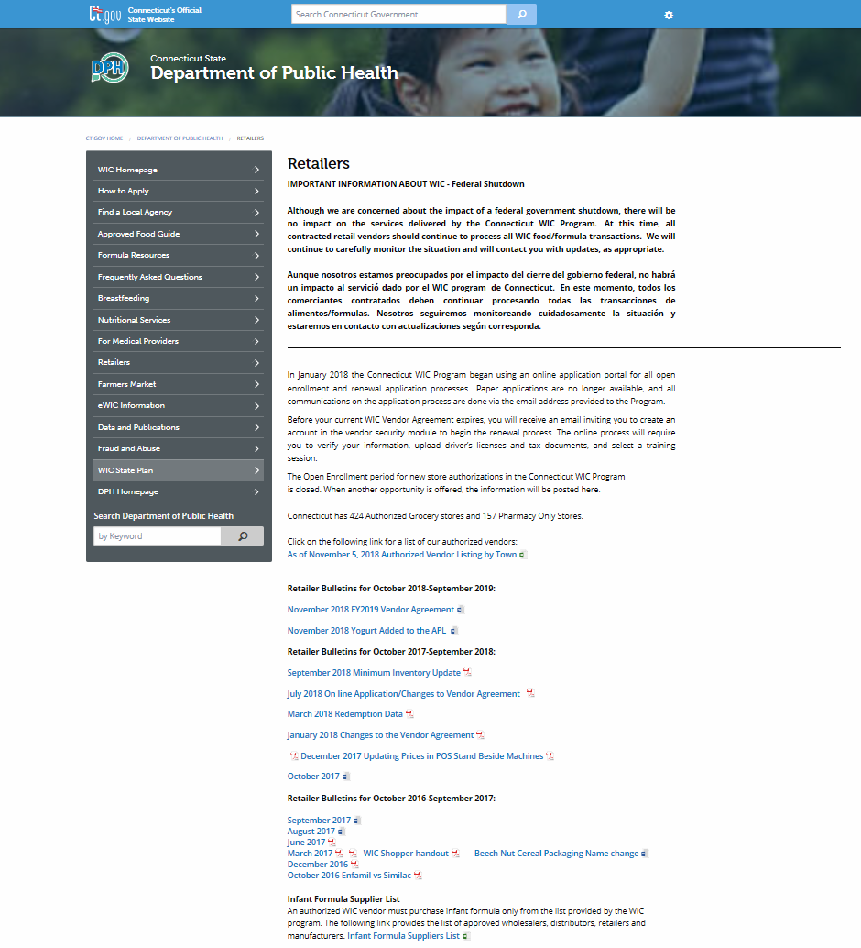
Requisitos para compra de Fórmula Infantil
Comerciantes autorizados deben comprar todas las formula infantil solamente de la lista del programa de WIC de mayoristas, distribuidores, minoristas y fabricantes.
Esta lista se envía a los comerciantes autorizados anualmente.
La lista se encuentran también en la sección de minoristas en nuestra pagina https://portal.ct.gov/-/media/departments-and-agencies/dph/dph/wic-2018/frvm/fy24/infant-formula-supplier-list-3-2024.pdf

Slide 11
Otras Comidas Aprobadas por WIC
Los siguientes artículos son aprobados por WIC pero NO están obligados a estar en la tienda en todo momento.
Leche Reducida y Libre de Lactosa - medio galón.
Leche UHT, estable en anaquel, sin sabor – paquetes múltiples.
Leche de Soya 8th Continent o Silk original solamente 64 onzas/cartones refrigerados de medio galón.
Pacific Ultra Soy original Shelf Stable, cajas de 32 onzas, solamente regular y sin sabores.
Yogur-Grasa entera /Leche entera /sin grasa/bajo grasa - envases de solo 1 cuarto/32 onzas o paquete múltiples de 16 onzas/32 onzas.
Tofu Plano- Paquetes de 8-16 onzas.
Leche Kosher – cualquier marca - medio galón solamente.
Queso Kosher- cualquier marca - Paquetes de 8-16 onzas en los tipos que permitimos.
Comida de bebé de Carne - 2.5 onza frasco (carne de vaca, pollo, pavo y jamón todos en caldo

Slide 12
Apéndice C-Requisitos para las transacciones de WIC
Escanee el Código Universal de Producto (UPC) que esta en el artículo, a menos que el artículo sea una fruta o verdura fresca. Para frutas y verduras sin códigos de barras, use el código 4469.
El escáner lee el UPC, que comprueba el APL para identificar los productos.
El participante escanea primero la tarjeta de WIC y luego proporciona cualquier otra forma de pago.
El participante debe ingresar su propio PIN. Nunca pida el PIN del cliente.
El sistema compara los artículos con los beneficios del participante en la tarjeta.
Mantenga la confidencialidad de todos los tipos de pago de los clientes, no confisque una tarjeta de WIC.
Todos los alimentos comprados deben ser llevados en el momento de la transacción.
No permita el crédito de la tienda o dinero en efectivo a cambio de artículos no tomados en el momento de
la transacción.
Provea al cliente de WIC un recibo al final de la transacción.
Los registros de auto pagó están permitidos si el comerciante los ha programado para aceptar WIC.

Slide 13
El producto es aprobado por WIC, pero no escanea
Un cliente de WIC o el personal de la tienda pueden comunicarse con la oficina estatal de WIC.
Se necesita la siguiente información:
*El número de UPC completo/ todos los números o una foto del código de barras
UPC.
*Nombre del producto o una foto de la parte de al frente del producto.
*Tamaño del producto.
*Enviar la información al:
*Correo electrónico: ctwic@ct.gov
El producto puede que este aprobado por WIC; pero el numero UPC no esta en la lista de comidas aprobadas de WIC.
Una vez aprobado, el producto aparece en la lista de comidas aprobadas en 48 horas.

Slide 14
Apéndice D-Requisitos para los precios
Cobre precios que sean justos y competitivos. Los comerciantes deben cumplir con los criterios de precios competitivos establecidos.
Debe permitir cupones y ventas del fabricante si está permitido para todos los demás clientes.
Hay un precio máximo que no debe exceder (NTE). Los precios máximos que no deben exceder se basan en los precios promedio de los comerciantes para los alimentos de WIC dentro de un grupo de pares y son utilizados por el Programa de WIC para determinar el nivel de reembolso para cada alimento.
Los precios que están publicados deben coincidir con los precios que le cobran a los clientes de WIC.
Nunca solicite el pago por la diferencia entre el precio cargado y el precio máximo pagado.
Nunca cobre a los clientes un recargo o una tarifa.
No ofrezca, ni intente ofrecer, artículos de incentivo únicamente a los clientes de WIC. Los comerciantes no pueden ofrecer comida o mercadería gratis para atraer a los clientes de WIC a usar sus beneficios en la tienda.

Slide 15
Apéndice F-Descalificaciones, Dinero Civil Sanciones y Multas
Las violaciones son determinadas por la investigación, que incluye el monitoreo de su tienda, auditorías de transacciones, auditorías de inventario y compras realizadas por el comprador encubierto de cumplimiento.
Las sanciones se imponen para proteger la integridad y los objetivos nutricionales del programa de WIC.
Las sanciones federales obligatorias son las siguientes:
Una Ocurrencia
Convicción judicial de tráfico de beneficios, de WIC o venta de armas de fuego, municiones, explosivos o sustancias controladas a cambio de beneficios de WIC.
Descalificación 6 años
Una Ocurrencia
Comprobación administrativo de compras o ventas de beneficios WIC por dinero efectivo (tráfico) o ventas de armas de fuego, municiones, explosivos o sustancias controladas a cambio de beneficios de WIC.
Descalificación 3 años
Una Ocurrencia
Venta de alcohol o bebidas alcohólicas o productos de tabaco a cambio de beneficios de WIC.

Slide 16
Apéndice F-Descalificaciones, Dinero Civil Sanciones y Multas
Descalificación de 3 años-Tres o más ocurrencias
Reclamar el reembolso por la venta de una cantidad de un alimento específico de WIC que exceda el inventario documentado de los alimentos de WIC durante un período de tiempo específico. Ejemplo: Tienen que presentar los recibos para demostrar que todos los alimentos vendidos se compraron para la tienda.
Sobrecargos sobre los beneficios de WIC. Ejemplo: Cambio de precios en los sistemas.
Recibir, realizar transacciones y/ o redimir los beneficios de WIC fuera de los canales autorizados, incluyendo el uso de un comerciante no autorizado y/o persona no autorizada. Ejemplo: No se permite mover las maquinas de punto de venta a otra ubicación.
Cobro por alimentos de WIC no recibidos por el cliente. Ejemplo: Escanear otros productos.
Dar crédito o artículos no alimentarios además de alcohol, bebidas alcohólicas, tabaco, dinero en efectivo, armas de fuego, municiones, explosivos o sustancias controladas a cambio de beneficios de WIC. Ejemplo: La venta de productos de papel.

Slide 17
Apéndice F-Descalificaciones, Dinero Civil Sanciones y Multas
Descalificación de un Año
Tres o más ocurrencias
Proveer alimentos no autorizados a cambio de los beneficios de WIC, incluyendo el cobro por alimentos de WIC que excedan los beneficios de WIC.
Ejemplo: La venta de cereales azucarados
Descalificación de SNAP o Penalidad Civil de Dinero (CMP)
La descalificación del Programa Suplementario de Asistencia Nutricional o una sanción civil monetaria en lugar de una descalificación de SNAP cuando existe el acceso adecuado de los participantes de WIC.
Ejemplo: Descalificación de 6 meses de SNAP = Descalificación de 6 meses de WIC.

Slide 18
Apéndice F-Descalificaciones, Dinero Civil Sanciones y Multas
Sanciones Establecidas de La Agencia Estatal
Descalificación de Un Año- Dos o más ocurrencias
Sustitución de un artículo de comida de WIC por otro artículo de WIC que no está en la lista de beneficio de WIC.
Ejemplo: Vender jugo en lugar de leche.
Permitir un reembolso o un intercambio de alimentos de WIC o un artículo que no sea aprobado.
Ejemplo: La compra de WIC se completó, pero luego permite que se devuelva.
Escanear cualquier UPC como sustituto, reemplazo o de lo contrario no colocado en el artículo real que se está comprando.
Ejemplo: Escanear un libro de códigos UPC o una hoja de referencia.
No permitir que el cliente de WIC ingrese su propio PIN en el teclado.
Ejemplo: El cajero solicita el número de identificación (PIN) y lo ingresa para el cliente de WIC.
$500.00 de Multa por Dos o Más ocurrencias
Limitar a los clientes de WIC en su elección de productos de WIC.
Ejemplo: obligar a un cliente de WIC a comprar solo los productos más caros o permitir solo las
marcas menos costosas.
Ofreciendo crédito de la tienda o te debo a un cliente de WIC.
Ejemplo: Realizando una transacción, pero el cliente vuelve más tarde para el artículo.

Slide 19
Apéndice F-Descalificaciones, Dinero Civil Sanciones y Multas
Sanciones Establecidas de la Agencia Estatal
$250.00 de multa por Dos o Más Ocurrencias
Permitir la venta de un artículo de WIC que se eche a perder o que se venda a los clientes de WIC después de la fecha de vencimiento, “Sell By", “Best If Used By", “Manufacturer suggested" u otra fecha que limite la venta o el uso del alimento. Ejemplo: La venta de pan expirado.
Permitir el cambio de cualquier compra de WIC que no sea para alimentos idénticos de WIC que estén dañados, deteriorados o que hayan excedido su “Sell By", “Best if Used By", “Manufaturer suggested" u otra fecha que limite la venta o el uso de la comida. Ejemplo: El cliente compra la leche baja en grasa, pero comerciante permite un cambio de leche entera.
$125.00 de multa por Dos o Más Ocurrencias
No ofrecer los mismo ahorros a los clientes de WIC a través de cupones o promociones ofrecidas en la tienda. Ejemplo: Dando precios de venta a los clientes con dinero en efectivo, pero no a los
clientes de WIC.
Falta de intento a ofrecer cualquier artículo alimenticio aprobado por WIC dentro de las cuarenta y ocho (48) horas que están en la lista de beneficios del participante. Ejemplo: Cliente de WIC solicitando yogur bajo en grasa.
Incumplimiento de entregar un recibo al final de la transacción que muestre la fecha de la transacción, los productos comprados y el saldo restante de los beneficios disponible.
Al no cooperar con el personal del Programa WIC federal, estatal y local durante el monitoreo anunciado y no anunciado. Ejemplo: No permitir la entrada a la tienda cuando está abierta o no firmar informes de supervisión debido al resultado.

Slide 20
Apéndice E-Reclamos Monetarios
El Programa WIC de Connecticut puede realizar reclamos monetarios contra un comerciante que haya cometido ciertos tipos de abuso de reembolsos además de cualquier otra sanción aplicada contra dichos comerciantes. Esos incluyen pero no están limitados a:
Auditorías de inventario cuando un comerciante no puede respaldar todos sus reembolsos.
Sobrecargas o errores realizados en las transacciones de WIC descubierto durante las compras de cumplimiento encubiertas.
Revisión de auditorías de transacciones de las redenciones de un comerciante para determinar si el comerciante ha cobrado de más al Programa de WIC.
Todas las reclamaciones monetarias deben pagarse dentro de 15 días de la fecha de la notificación. Todos los envíos deben ser con un cheque bancario certificado o giro postal al Treasurer-State of Connecticut, Department of Public Health.
El programa WIC puede descalificar a un comerciante por falta de pago de una reclamación monetaria en el período de tiempo requerido.

Slide 21
Proceso de Reclamación de Comerciantes
Los comerciantes pueden presentar una queja contra los clientes de WIC que abusan de las reglas del programa. Usted debe llamar a la oficina de WIC del estado con los últimos cuatro dígitos de la tarjeta. Ejemplo: Tratando de intercambiar o comprar artículos no aprobados por-WIC, ser grosero o tener un comportamiento disruptivo.
Notifique a la oficina estatal de WIC si el cliente no sabe qué comida comprar y/o indica que no sabe cómo usar la tarjeta de WIC. Entrenamiento adicional puede ser necesario.
Los comerciantes pueden presentar una queja contra otros comerciantes que sospechan que no siguen las reglas del programa WIC. Ejemplo: El comerciante está dando productos que no son comida o artículos no aprobados.
Contactar la oficina estatal de WIC Food Resource and Vendor Management unit:
Correo electrónico: ctwic@ct.gov Fraude: wicfraud@ct.gov Autorización: DPH.ptwic@ct.gov
Teléfono: 860-509-8084 o 800-741-2142 (solo en Connecticut)
Dirección Postal: Department of Public Health, WIC Program
410 Capitol Avenue, MS #11WIC, Hartford, CT 06106

Slide 22
Sistemas de caja registradora:
Punto de venta (PDV) la maquina al lado de la caja registradora vs caja integrada
La maquina al lado de la caja registradora de punto de venta (PDV) son dispositivos que están separados de los sistemas de la caja registradora de la tienda para procesar transacciones WIC.
Dispositivo de punto de venta
Escáner portátil
PIN Pad
1 dispositivo WIC por cada caja registradora
No hay comunicación entre dispositivos dentro de la misma tienda
Ejemplo: cuando se cambia un precio en un dispositivo, debe cambiarse en todos los dispositivos.
El Sistema integrado utiliza la caja registradora de la tienda para procesar eWIC, SNAP, tarjetas de crédito, tarjetas de débito y otras formas de pago.
Una vez autorizado, los proveedores recibirán un Manual de transacciones sobre el procesamiento de transacciones WIC.

Slide 23
Requisitos para la autorización
Debe cumplir con todos los criterios de selección en el Acuerdo de comerciantes de WIC.
Debe cumplir y mantener un inventario mínimo y mostrar todos los precios (los monitores no son responsables si faltan artículos de comida o si los artículos no muestran el precio al momento de la inspección).
Si pasas la visita de monitoreo, el propietario recibirá un Acuerdo ejecutado por 3 años si usa la maquina de punto de venta.
Si no se aprueba la visita de monitoreo, el comerciante tendrá otra oportunidad.
Debe cumplir con los criterios de fijación de precios competitivos dentro del grupo de pares.
Las visitas de monitoreo no anunciadas para verificar los requisitos del inventario mínimos y los precios publicados de los alimentos WIC comenzarán en 2 semanas.

Slide 24
Integridad del Programa
La Unidad de Administración de Recursos y Comerciantes de Alimentos está comprometida a mejorar la salud de los niños más vulnerables de CT garantizando que los comerciantes autorizados cumplan con la provisión de alimentos saludables durante las etapas críticas del desarrollo de la primera infancia.
Comuníquese con nosotros si usted necesita entrenamiento adicional o tiene preguntas sobre las pólizas o procedimientos.
Usted juega un papel importante en la salud de nuestros participantes. Esperamos que nuestra asociación continúe en ofrecer alimentos nutritivos a las familias de Connecticut

Slide 25
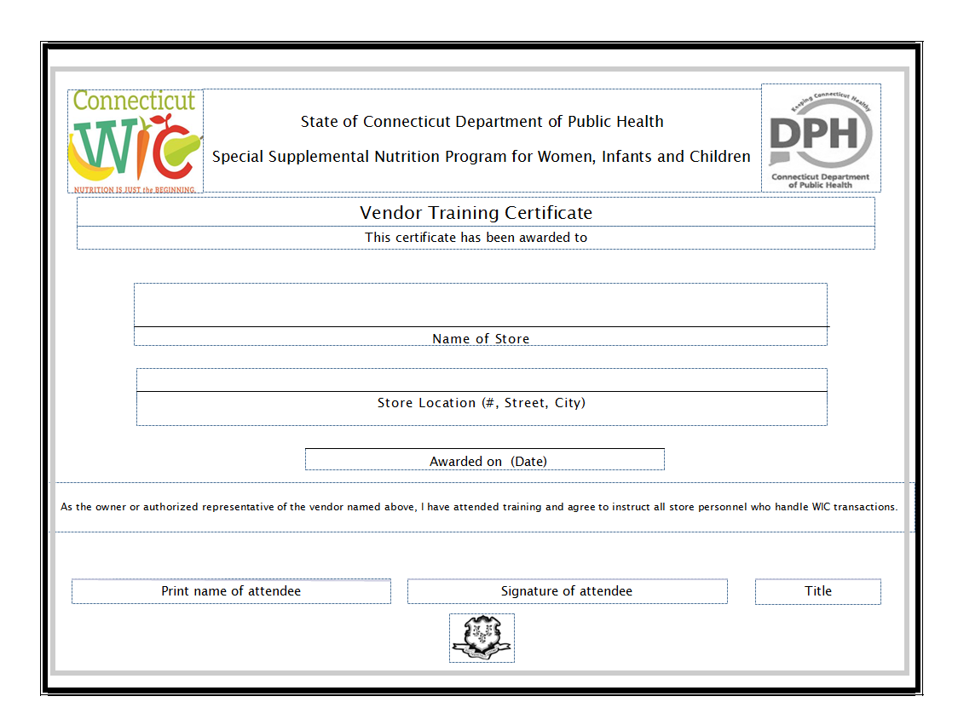
Certificado de Entrenamiento completo-La fecha de hoy es:
Código de asistencia de hoy:
Imprima, complete, escanee y cargue el formulario completo certificado de capacitación a su cuenta del portal de proveedores.
Contactar a María Reyes (maria.reyes@ct.gov) indicando que ha subido tu certificado de formación completo para pasar a la fase de seguimiento de su autorización proceso.
Envíe un correo electrónico a eric.Marszalek@ct.gov con lo siguiente Información:
•Nombre de la tienda
•Ciudad
•Su nombre
•Tu posición
•Fecha y hora de la clase de capacitación

